Slide 1

Углублённый Python и ООП

Slide 2

Изменяемые и неизменяемые типы данных
Главная часть
В Python все типы объектов делятся на изменяемые и неизменяемые.
Значения изменяемых (англ. mutable) типов данных хранятся в памяти так, что содержимое ячейки памяти можно изменять. При изменениях переменная будет ссылаться всё на ту же ячейку памяти.
Значения неизменяемых (англ. unmutable) типов хранятся в памяти так, что изменить данные в ячейке памяти невозможно.

Slide 3
Упорядоченные и неупорядоченные последовательности
Главная часть
В упорядоченной коллекции к любому её элементу можно обратиться по индексу — порядковому номеру элемента; можно вывести все элементы по очереди — и порядок всегда будет один и тот же.
В неупорядоченных коллекциях невозможно определить, какой элемент первый, а какой последний; они как груда детских игрушек в ящике: каждый раз вываливаются в разном порядке.

Slide 4
List. Работа со списками
Главная часть
Списки — упорядоченные изменяемые коллекции объектов произвольных типов.
Изменяемые: при изменении числа элементов списка или их значений изменяется сам объект в памяти, а не создаётся новый.
Упорядоченные: каждому элементу списка присваивается порядковый номер — индекс. По индексу можно получить доступ к значению элемента списка.

Slide 5
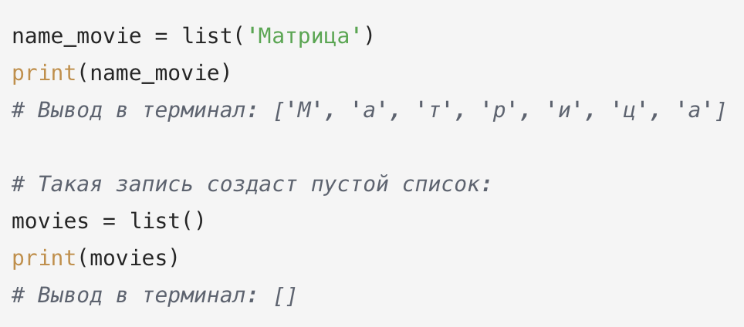
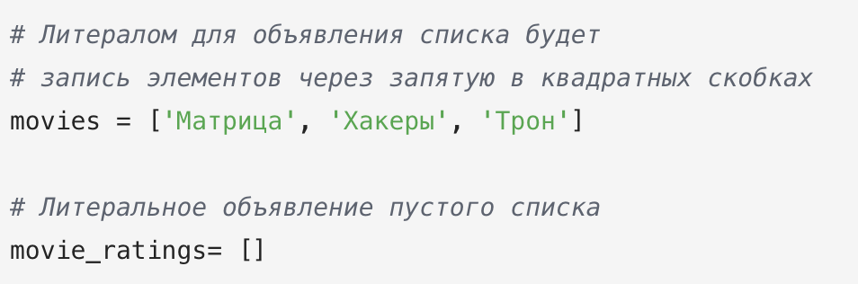
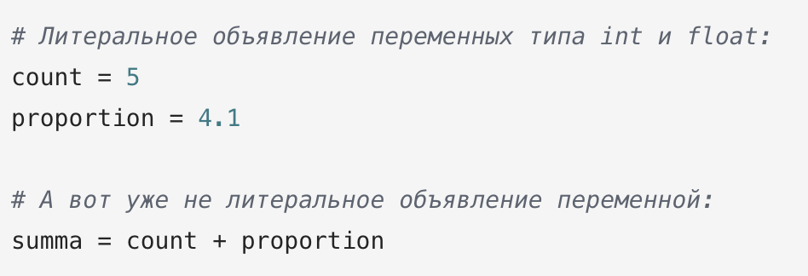
Объявление списка функцией list()
Главная часть
Любой итерируемый объект можно преобразовать в список функцией list().
Литералами в программировании называют значения, включённые прямо в код программы. Литерально можно объявить переменную любого встроенного типа:

Slide 6
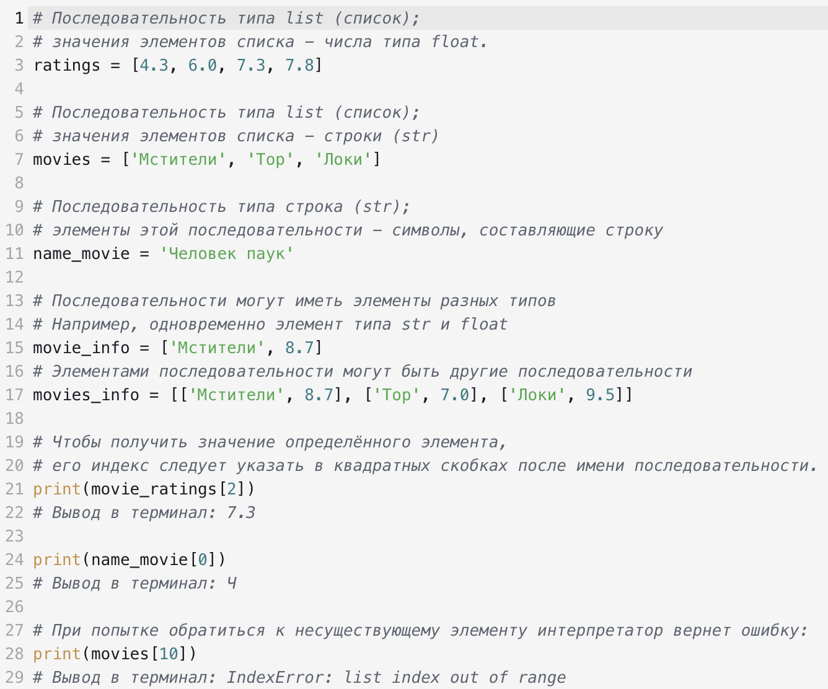

Адресация элементов
Главная часть
Доступ к значениям элементов последовательности можно получить через их индекс — целое число, обозначающее позицию элемента.
Дополнительная информация:
Когда для переменной указывается значение, происходит следующее:
в памяти устройства выделяется область, в которую помещается указанное значение, а сама переменная при этом только ссылается на эту ячейку. Сборщик мусора не удаляет такие данные:
он видит, что на ячейку памяти есть ссылка и понимает, что эти данные нужны программе.

Slide 7
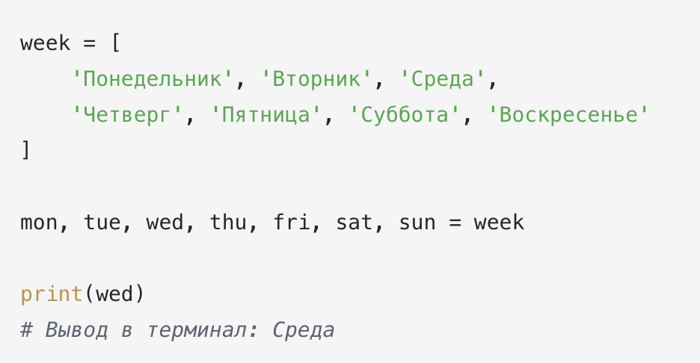
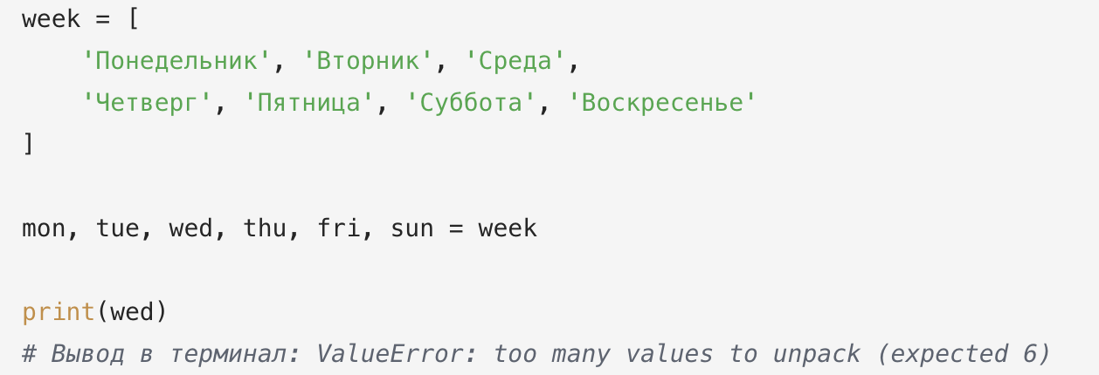
Распаковка списка
Главная часть
Это удобная операция, благодаря которой возможно одним выражением присвоить значения элементов списка переменным.
Но стоит обратить внимание на число переменных и распаковываемых элементов: если их количество будет отличаться — возникнет ошибка:

Slide 8
Методы списков
Главная часть
Списки — это изменяемый тип данных, поэтому методы изменяют сам объект списка к которому применены, а не создают новый.
list.append(element) — добавляет элемент в конец списка
list_1.extend(list_2) — расширяет список list_1, добавляя в конец все элементы списка list_2
list.insert(index, value) — подставляет элемент со значением value на позицию index
list.remove(value) — удаляет первый элемент, значение которого совпадает с аргументом
list.pop(index) — удаляет из списка элемент с индексом index и возвращает его

Slide 9
Методы списков
Главная часть
list.clear() — очищает список, удаляет из него все элементы
list.copy() — возвращает новый список, независимую копию исходного списка
list.reverse() — инвертирует список
list.count(value) — возвращает количество элементов со значением value
list.count(value) — возвращает количество элементов со значением value
list.index(value, start , end) — читает список слева направо и возвращает индекс первого найденного элемента со значением value

Slide 10
Тип Set: множества
Главная часть
Множество (set) в Python — это изменяемая неупорядоченная коллекция неизменяемых и уникальных объектов.
Можно добавлять элементы в множество и удалять их: set — изменяемая коллекция.
Множество — неупорядоченная коллекция, к элементам нельзя обратиться по индексам или автоматически вывести их по порядку.
Изменить отдельный элемент в множестве нельзя: элементами множества могут быть только неизменяемые объекты (числа, строки, кортежи и прочие хешируемые объекты).
Элементы множества должны быть уникальны. Добавить в множество элемент со значением, которое уже есть в этом множестве, не получится; однако и ошибки это не вызовет.

Slide 11
Тип Dict: словари
Главная часть
Словарь в Python (тип данных dict) — это неупорядоченная коллекция элементов; каждый элемент словаря состоит из пары ключ:значение.
словари в Python записываются в фигурных скобках “{}”
между ключом и значением ставится двоеточие “:”
в пределах словаря каждый ключ уникален
элементы словаря разделяются запятой

Slide 12
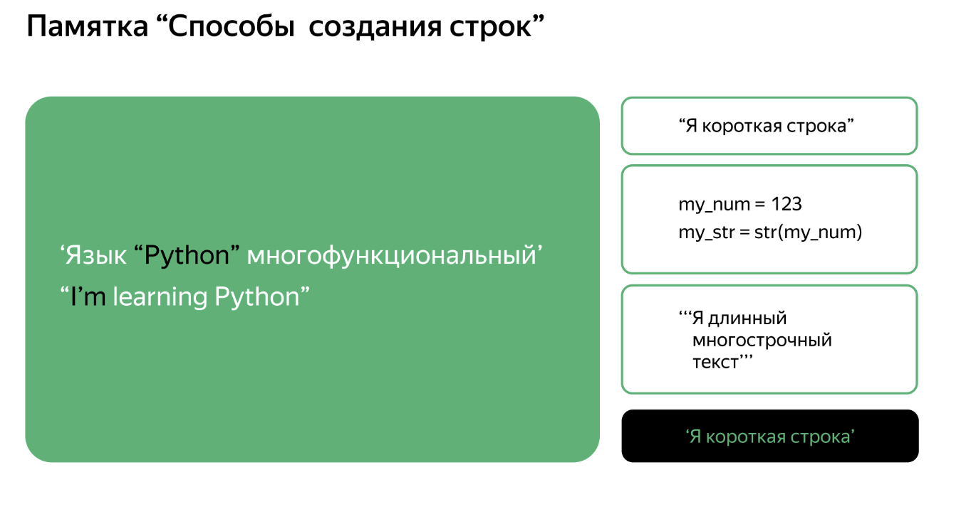
Строка: последовательность букв
Главная часть
Тип данных «строка» — коллекция. Элементами этой коллекции служат символы, составляющие строку.
Строку, как и любую коллекцию, можно обрабатывать в цикле, извлекать из неё элементы или группы элементов и преобразовывать в другие типы коллекций.
Строку можно преобразовать в список или сет.
Строка — упорядоченная коллекция

Slide 13
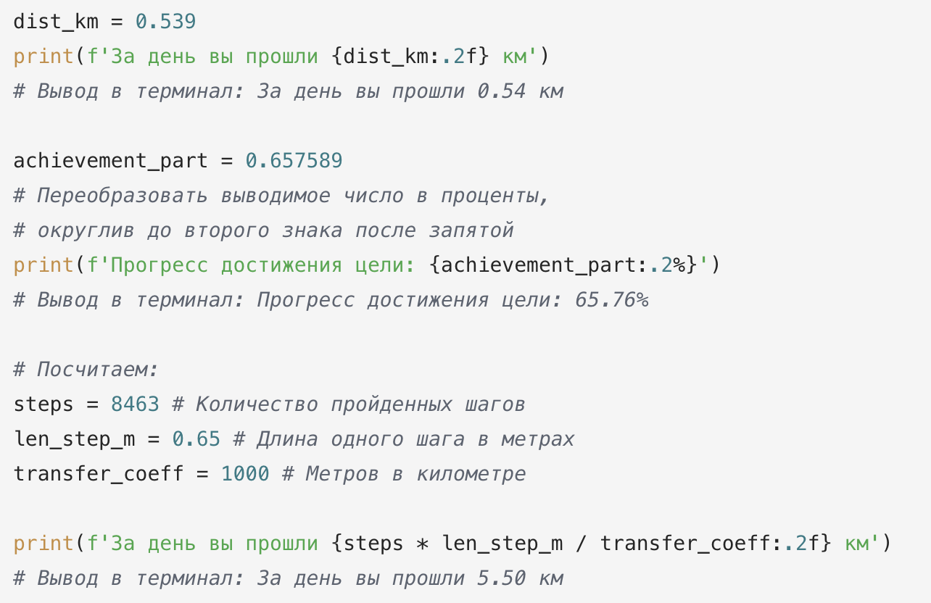
f-строки
Главная часть
в версии 3.6 появился более лаконичный и гибкий метод форматирования: f-string (от англ. formatted string — «отформатированная строка»).
В f-строках доступно и расширенное форматирование значений, и основные арифметические операции
В f-строках можно вызывать методы, доступные для переданной переменной. Например, можно вызвать метод upper() для переданной переменной типа строка:

Slide 14
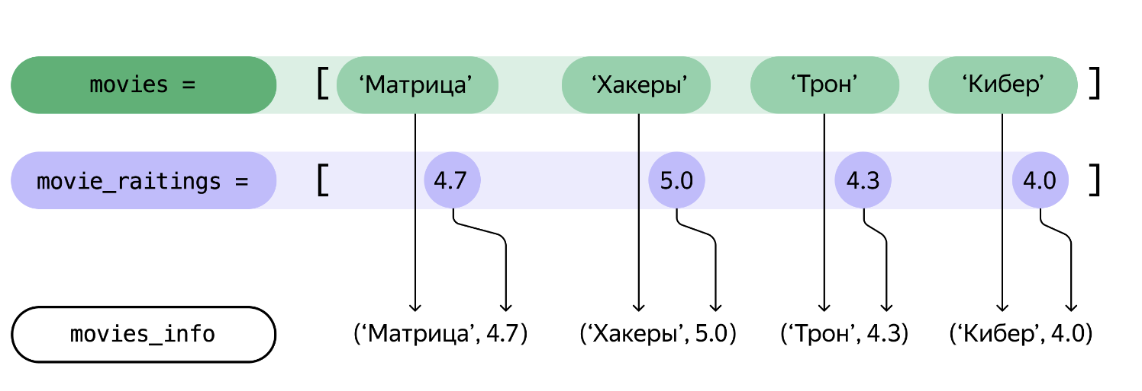
Функция zip()
Главная часть
Функция-упаковщик zip() принимает в качестве аргументов итерируемые объекты, а возвращает объект типа zip — это коллекция кортежей. Каждый из кортежей содержит элементы исходных коллекций с одинаковыми индексами.

Slide 15
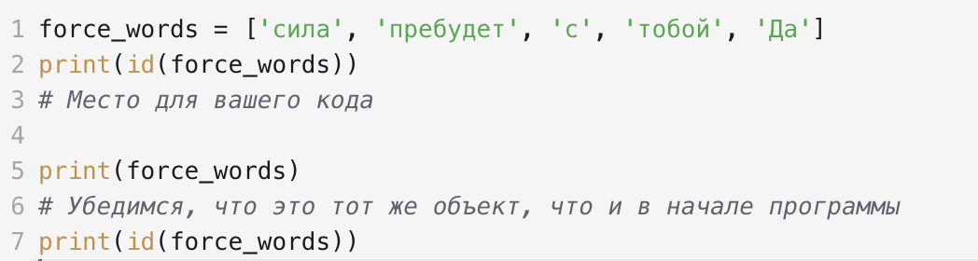
Дополнительные задания
Заключение
Задание
Магистр Йода состарился и стал совсем плох в речи: он стал менять местами первое и последнее слово фразы. Напишите программу, которая сможет привести его фразы в нормальный вид. Не создавая нового объекта, поменяйте первое и последнее слово местами.

Slide 16
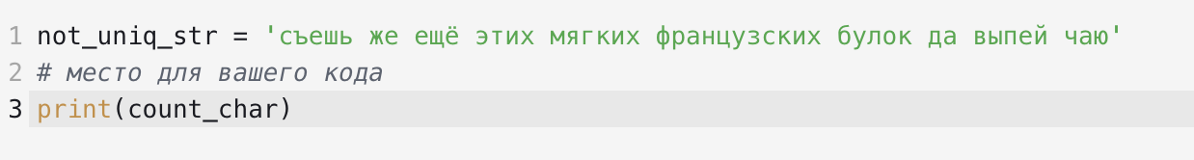
Дополнительные задания
Заключение
Задание
Найдите количество уникальных символов в строке, без учёта пробелов.

Slide 17
ООП

Slide 18
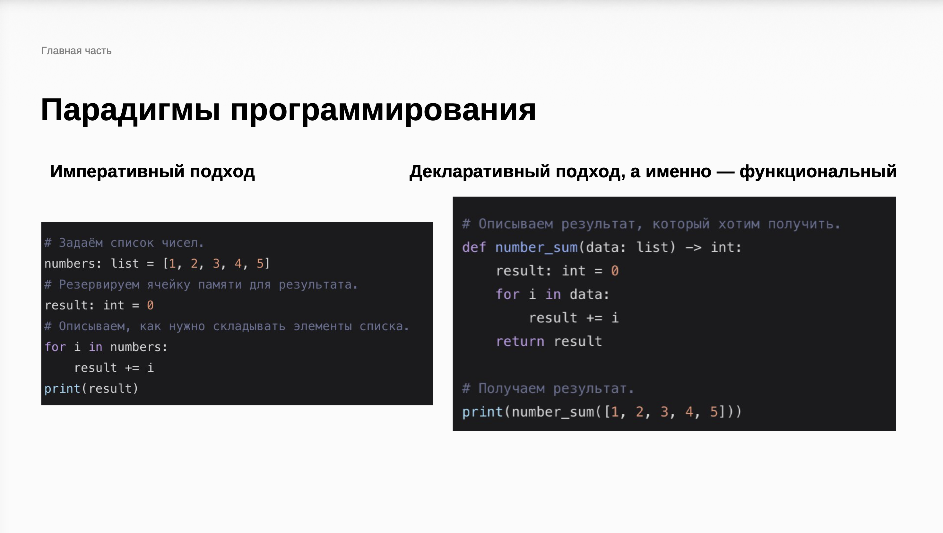

Slide 19
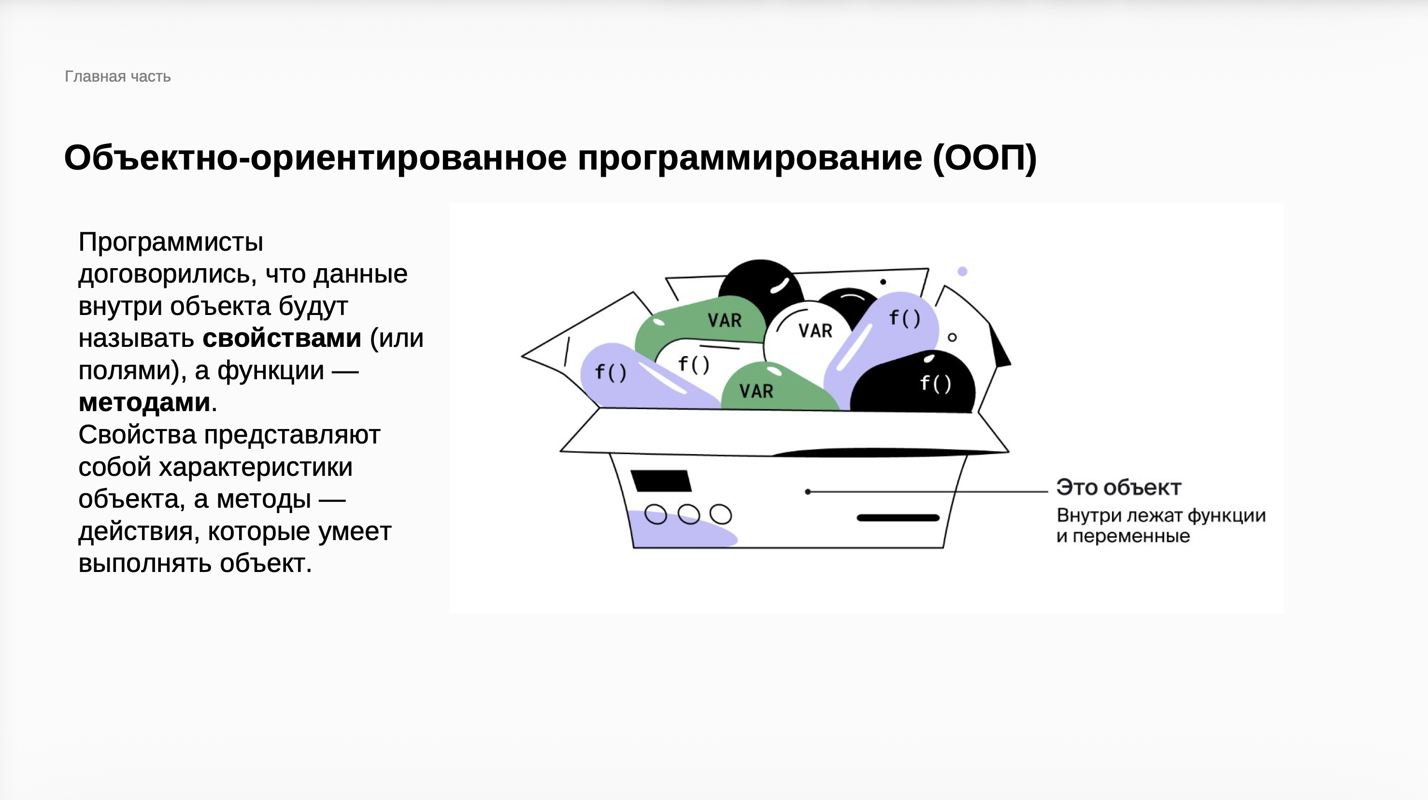

Slide 20
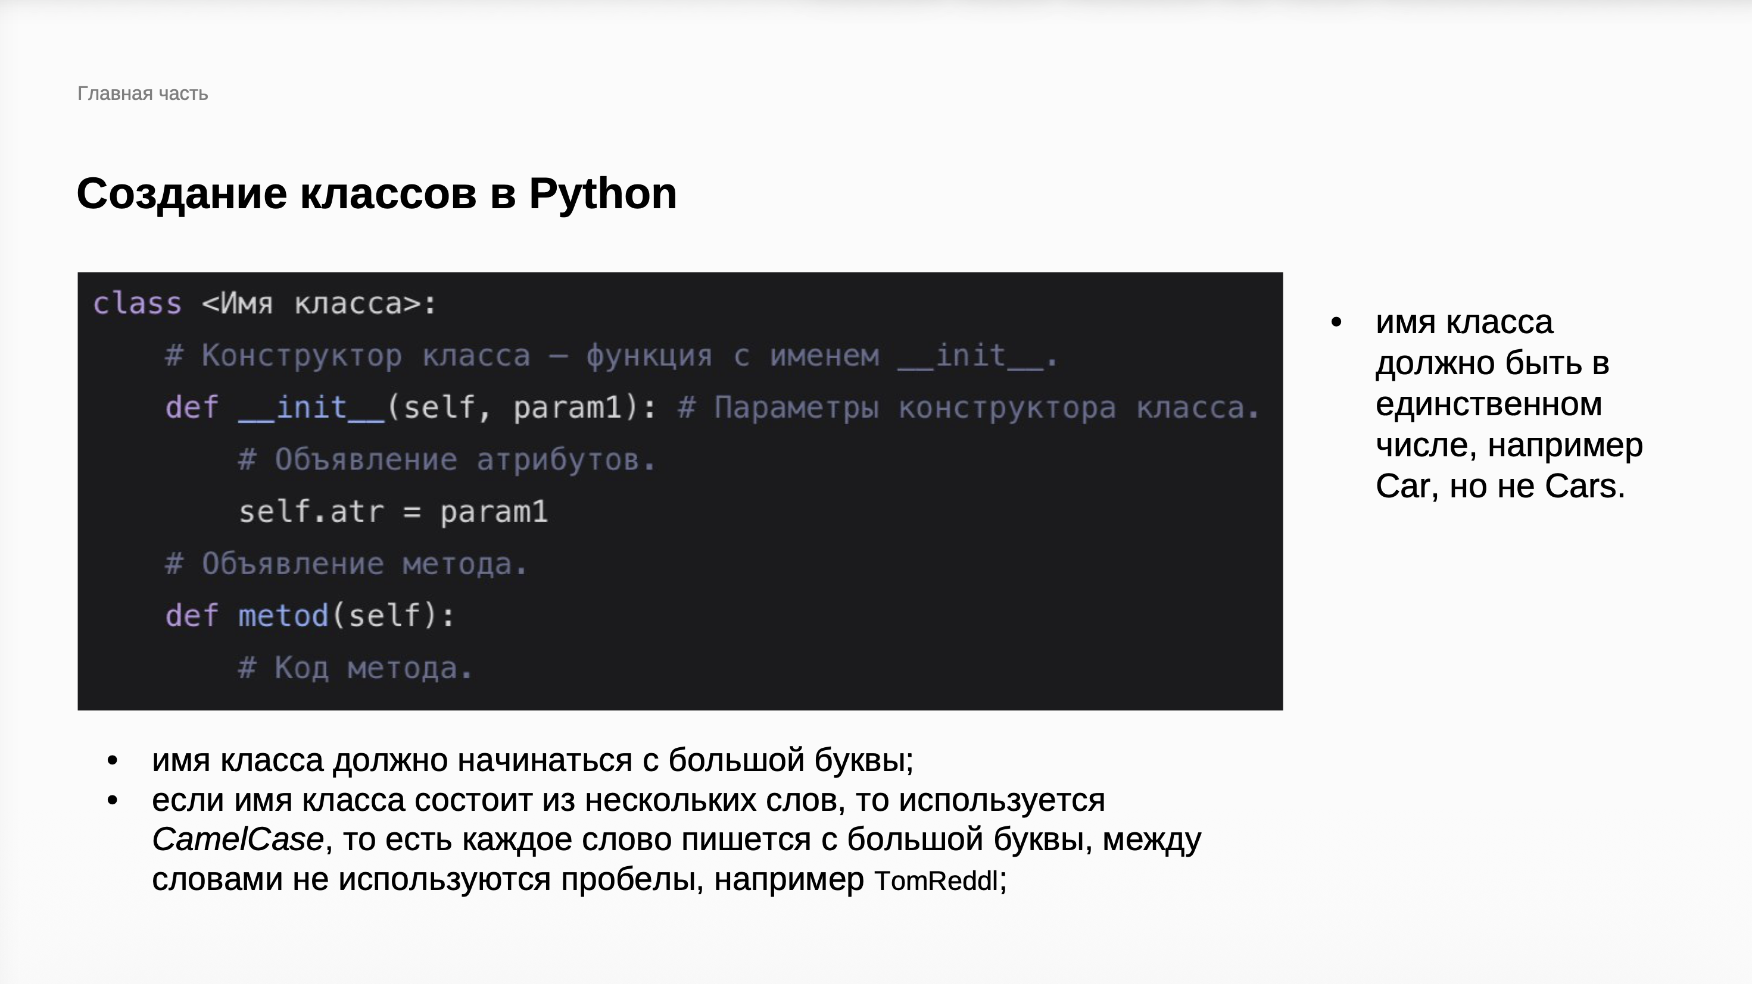

Slide 21
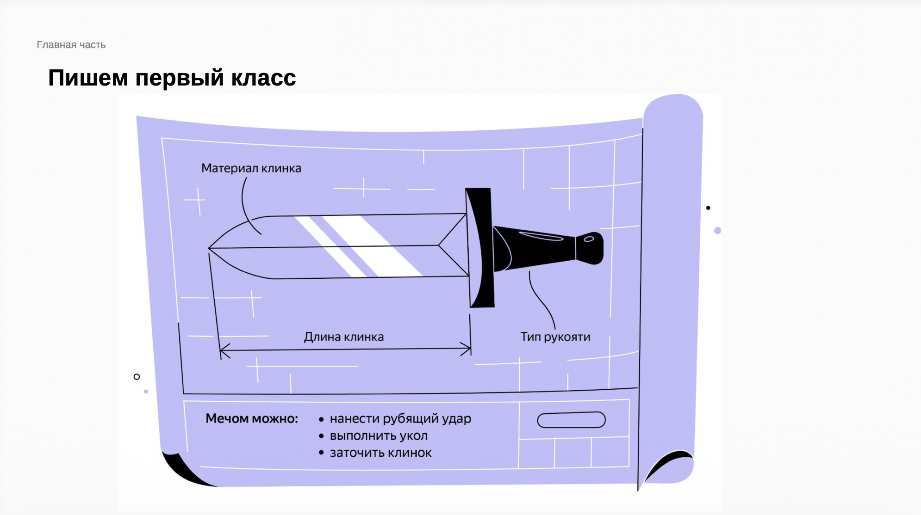
https://replit.com/@BlackKing29/KookyCarefulParallelcompiler-1#main.py

Slide 22
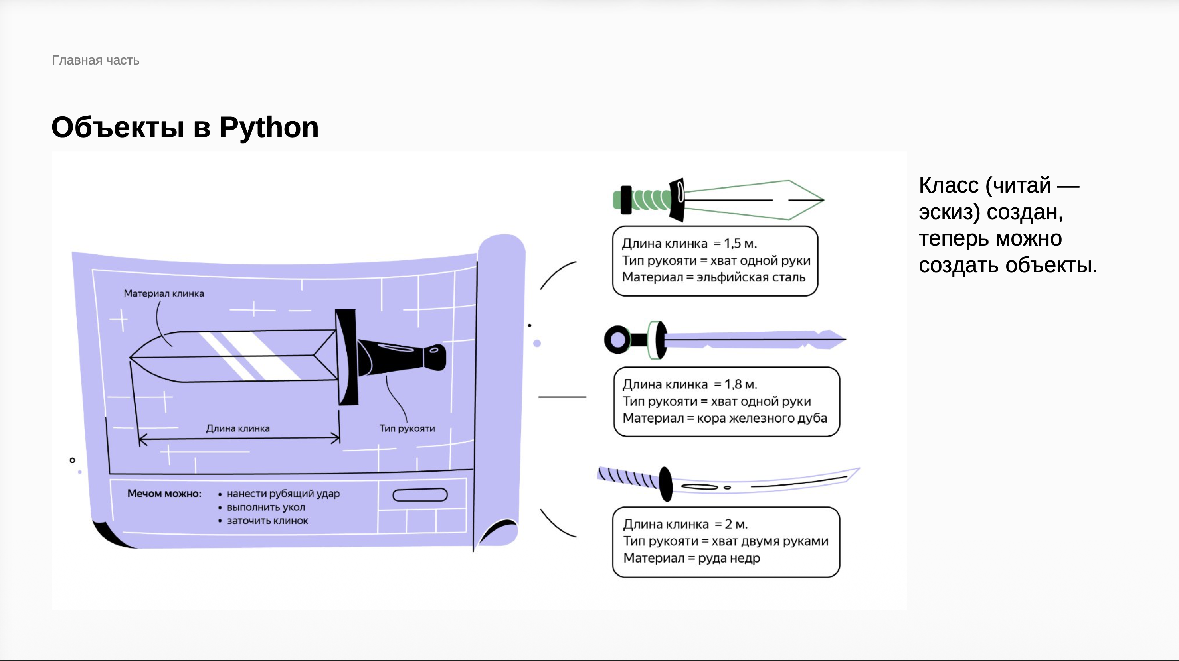

Slide 23


Slide 24
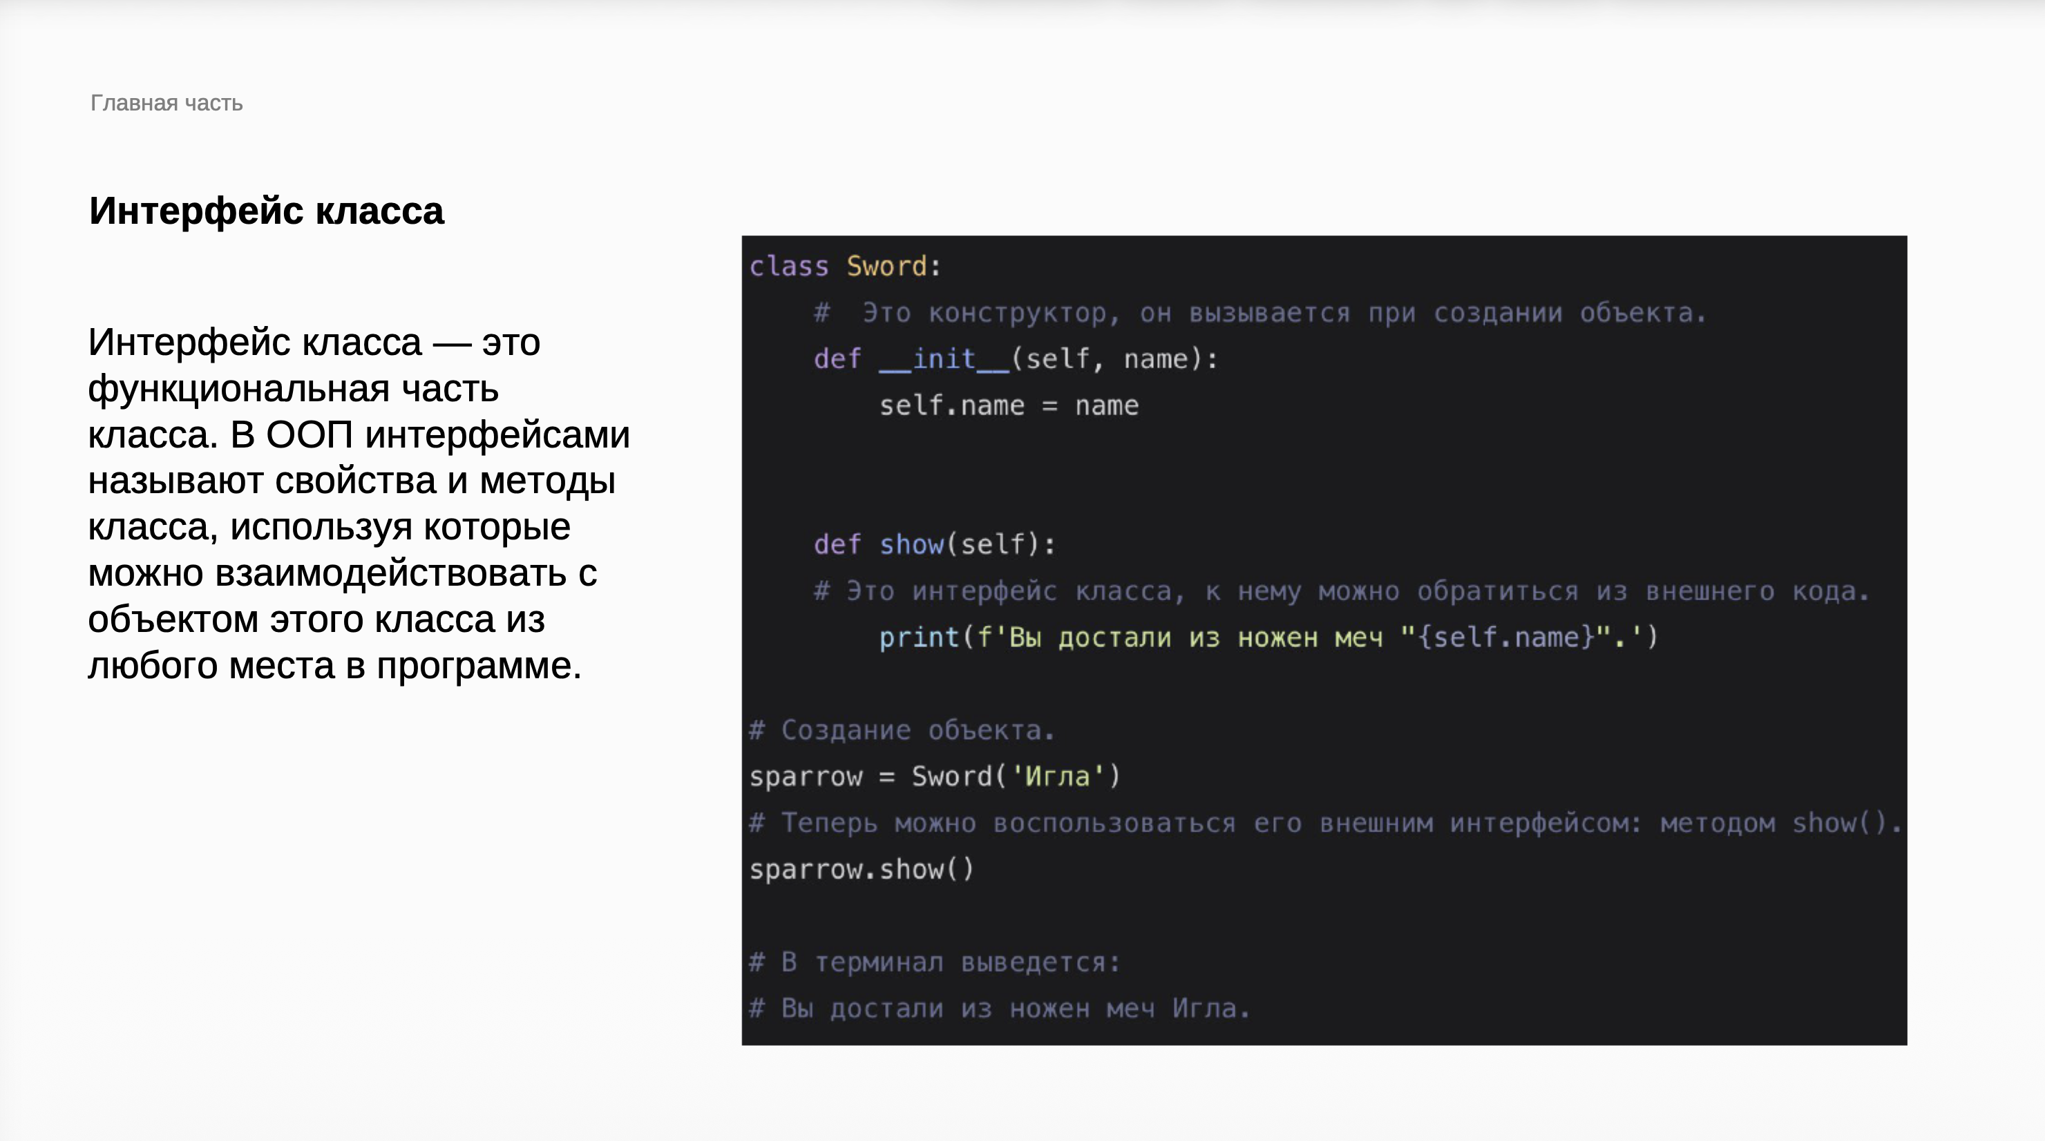

Slide 25
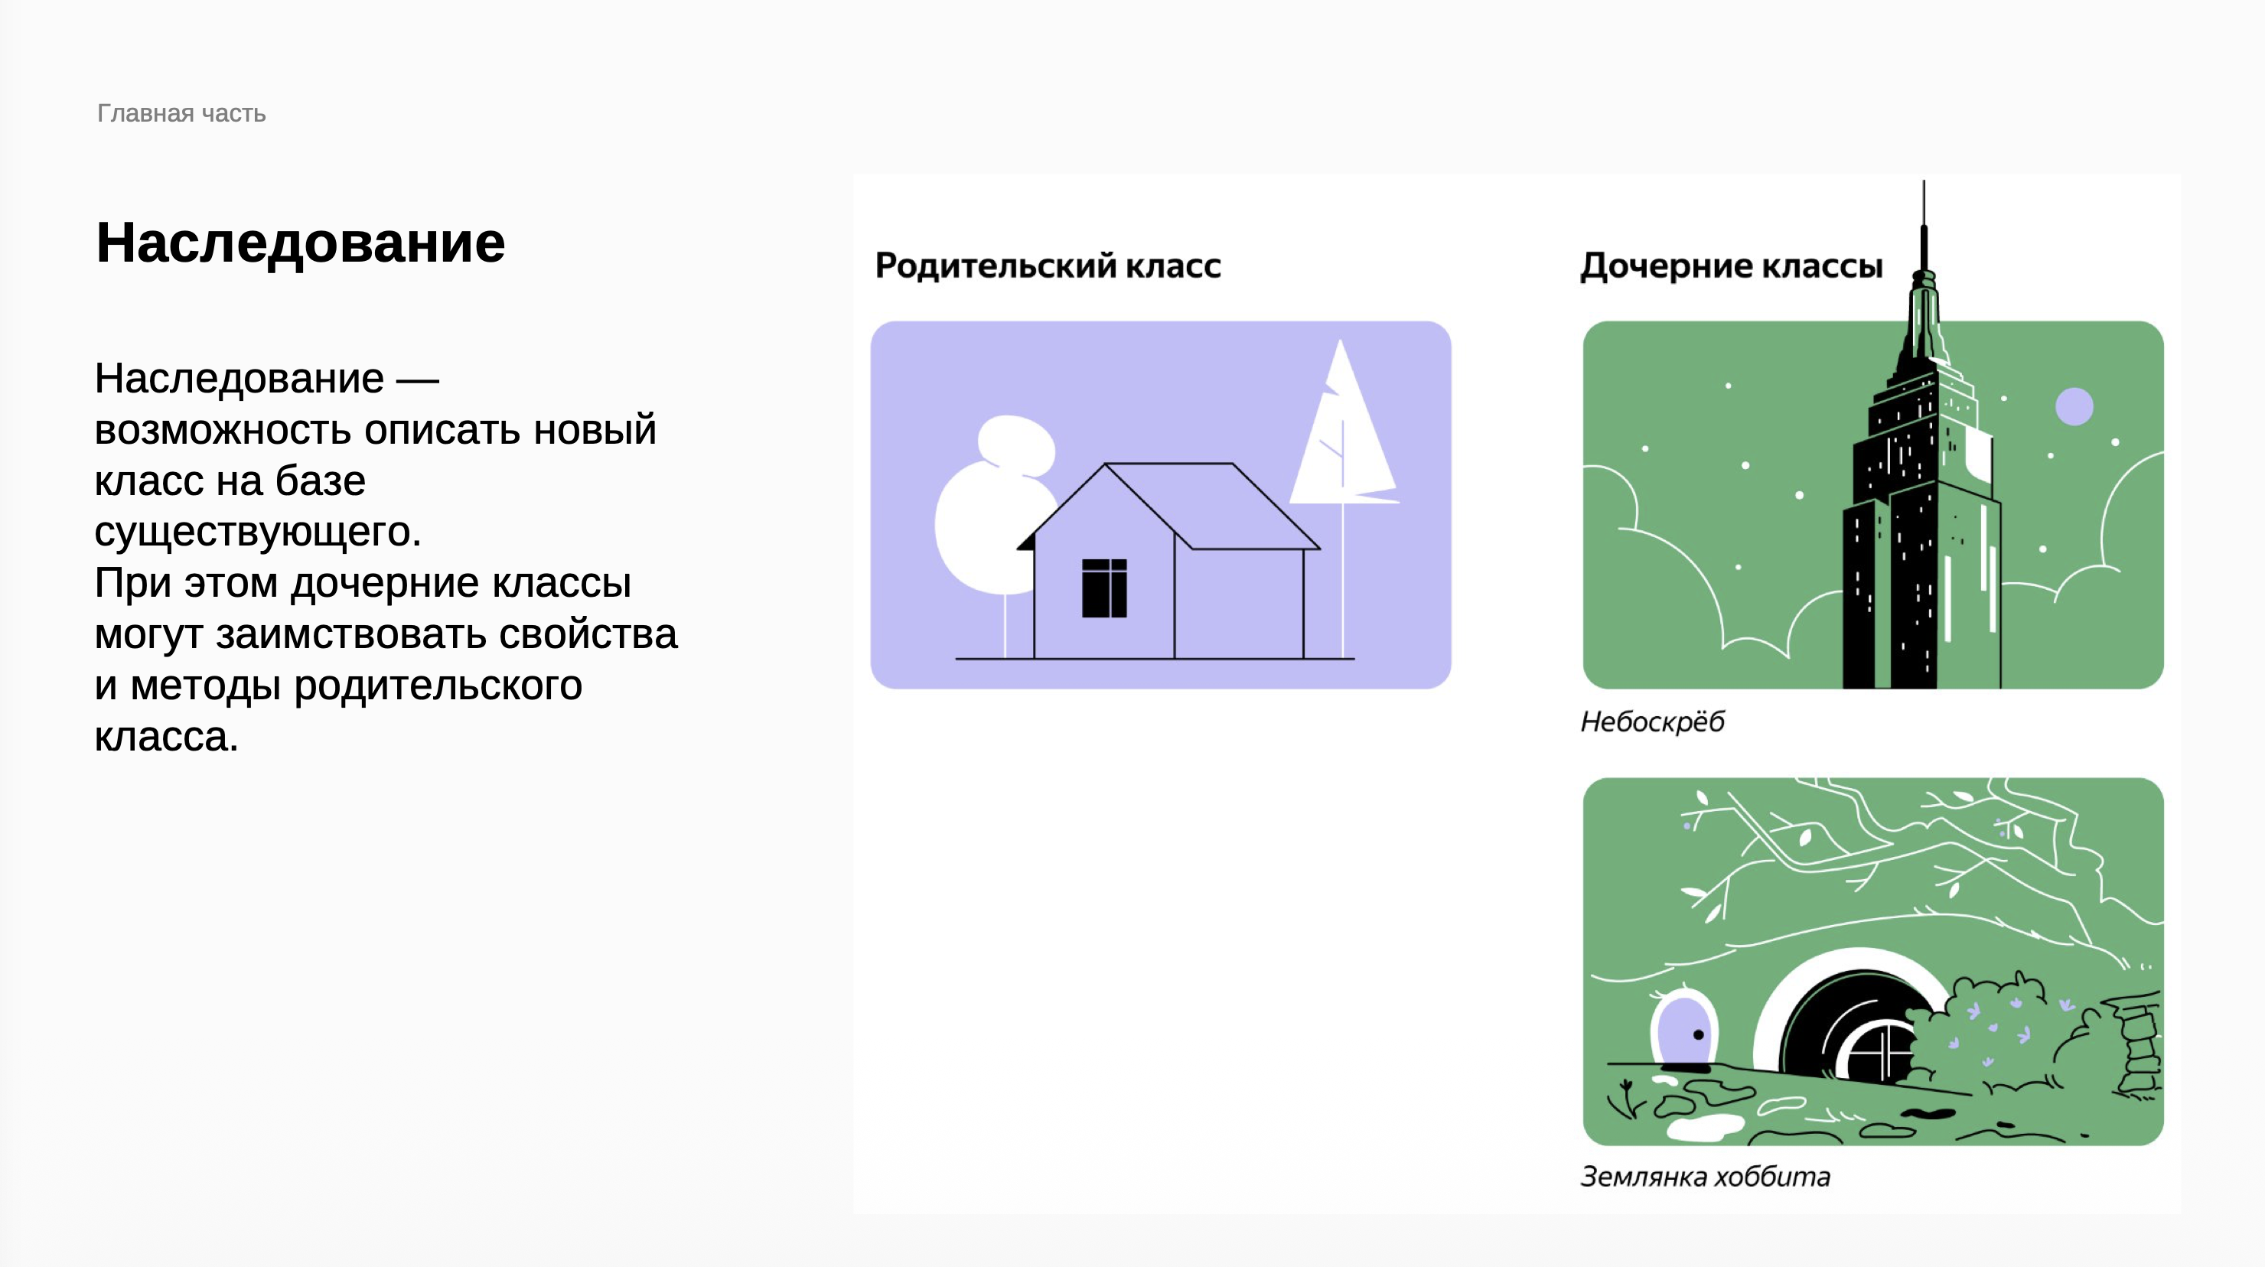

Slide 26
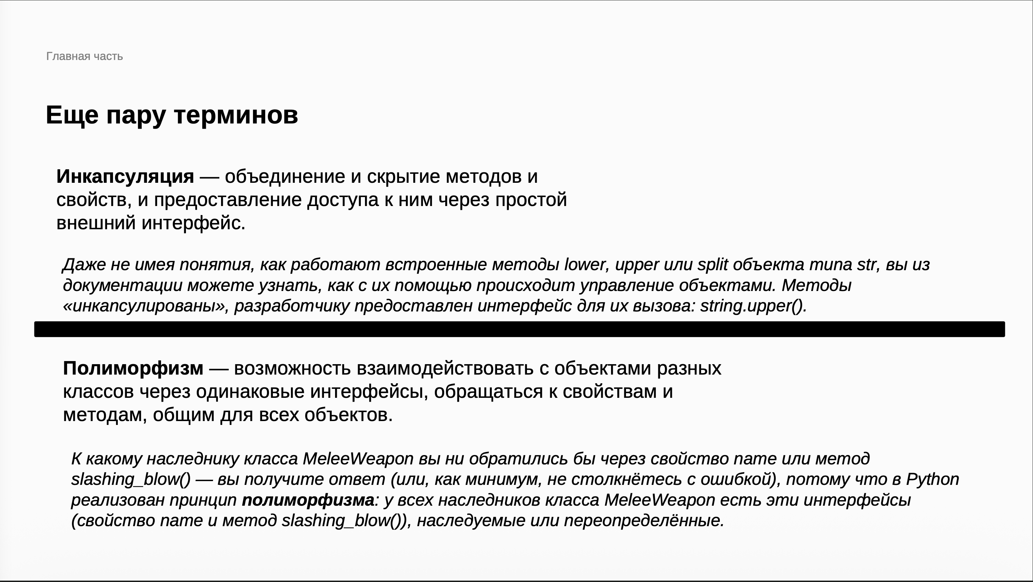

Slide 27
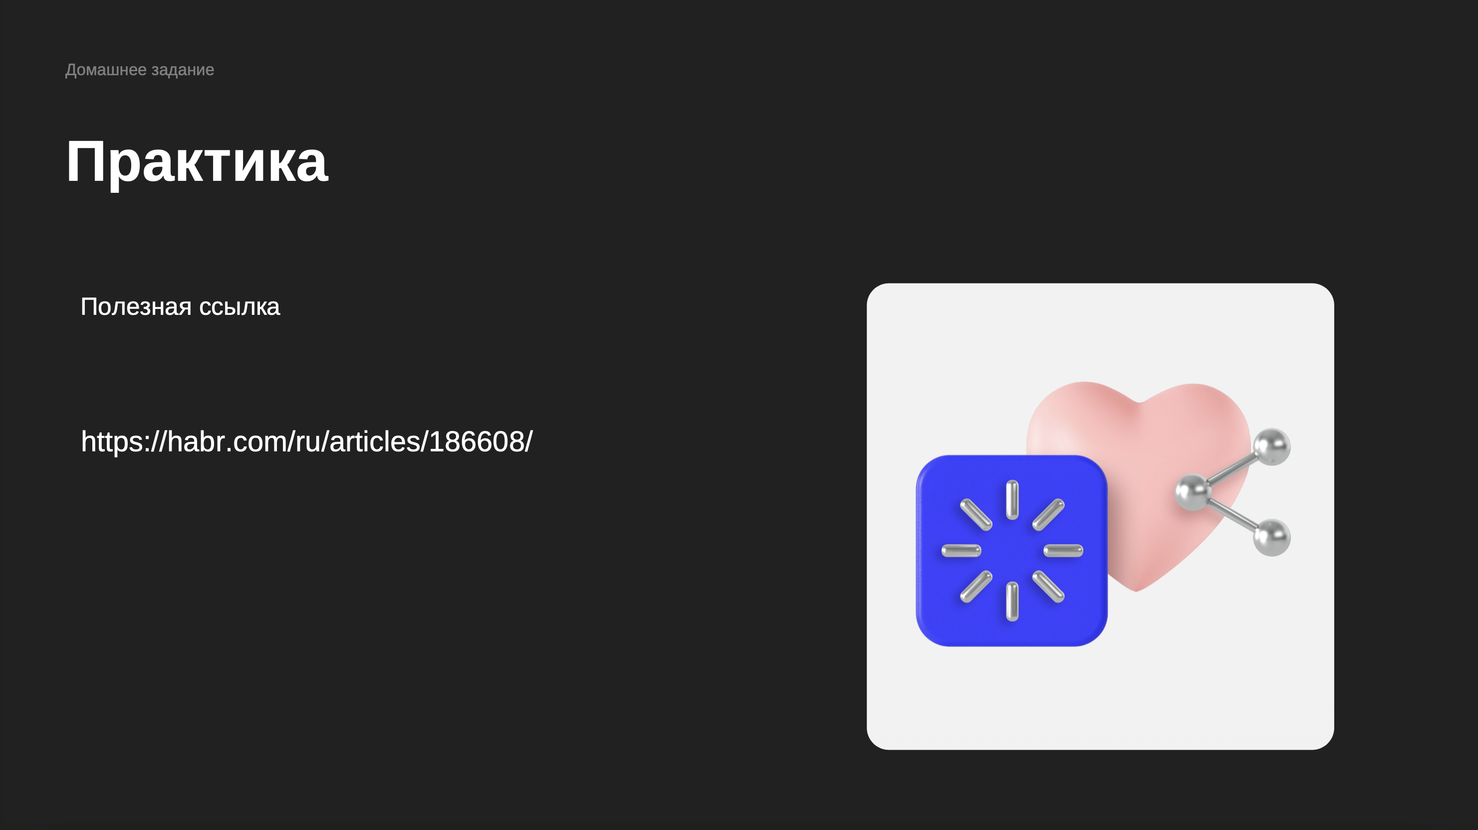

Slide 28

Спасибо!
Заключение

